Slide 1
I wojna Światowa

Slide 2
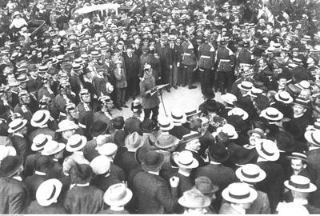
W którym roku rozpoczęła się I wojna światowa?
1912
1913
1914
1915
Fotografia za zbiorów Narodowego Archiwum Cyfrowego

Slide 3
W którym roku rozpoczęła się I wojna światowa?
1912
1913
1914
1915
Fotografia za zbiorów Narodowego Archiwum Cyfrowego

Slide 4
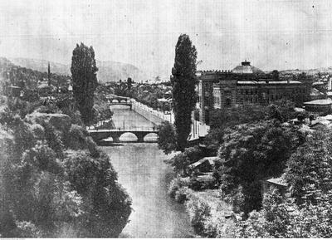
Kto zginął podczas zamachu w Sarajewie?
Arcyksiążę Franciszek Ferdynand
Gavrilo Princip
Cesarz Wilhelm II
Car Mikołaj II
Fotografia za zbiorów Narodowego Archiwum Cyfrowego

Slide 5
Kto zginął podczas zamachu w Sarajewie?
Arcyksiążę Franciszek Ferdynand
Gavrilo Princip
Cesarz Wilhelm II
Car Mikołaj II
Fotografia za zbiorów Narodowego Archiwum Cyfrowego

Slide 6
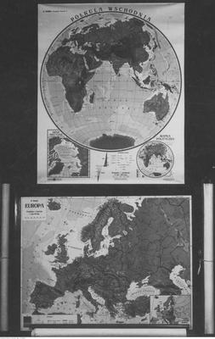
Które z wymienionych państw nie należało do ententy?
Wielka Brytania
Francja
Rosja
Niemcy
Fotografia za zbiorów Narodowego Archiwum Cyfrowego

Slide 7
Które z wymienionych państw nie należało do ententy?
Wielka Brytania
Francja
Rosja
Niemcy
Fotografia za zbiorów Narodowego Archiwum Cyfrowego

Slide 8
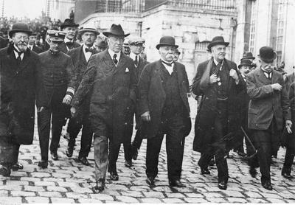
W którym roku Stany Zjednoczone przyłączyły się do ententy?
1915
1916
1917
1918
Fotografia za zbiorów Narodowego Archiwum Cyfrowego

Slide 9
W którym roku Stany Zjednoczone przyłączyły się do ententy?
1915
1916
1917
1918
Fotografia za zbiorów Narodowego Archiwum Cyfrowego

Slide 10
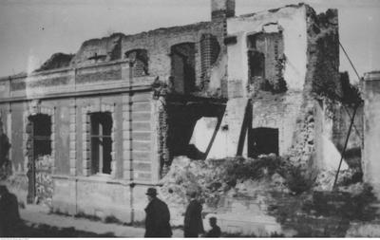
Jak inaczej nazywano I wojnę światową?
Wojna Mocarstw
Wielka Wojna
Imperialna Wojna
Wojna Tytanów
Fotografia za zbiorów Narodowego Archiwum Cyfrowego

Slide 11
Jak inaczej nazywano I wojnę światową?
Wojna Mocarstw
Wielka Wojna
Imperialna Wojna
Wojna Tytanów
Fotografia za zbiorów Narodowego Archiwum Cyfrowego

Slide 12
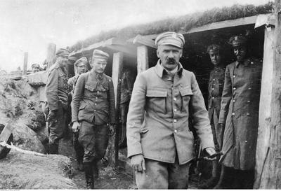
Która broń/maszyna nie została wykorzystana w I wojnie światowej?
gaz chlorowy
czołg
samolot
bomba wodorowa
Fotografia za zbiorów Narodowego Archiwum Cyfrowego

Slide 13
Która broń/maszyna nie została wykorzystana w I wojnie światowej?
gaz chlorowy
czołg
samolot
bomba wodorowa
Fotografia za zbiorów Narodowego Archiwum Cyfrowego

Slide 14
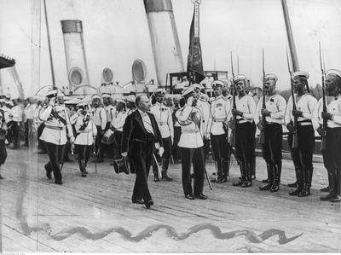
W którym roku wybuchła rewolucja w Rosji?
1916
1917
1918
1919
Fotografia za zbiorów Narodowego Archiwum Cyfrowego

Slide 15
W którym roku wybuchła rewolucja w Rosji?
1916
1917
1918
1919
Fotografia za zbiorów Narodowego Archiwum Cyfrowego

Slide 16
koniec

